Slide 1
CHÀO MỪNG CÁC EM ĐẾN VỚI BÀI HỌC MỚI

Slide 2

KHỞI ĐỘNG
Trò chơi “Truyền điện”.
Luật chơi: Học sinh trong lớp thay phiên đưa ra câu hỏi và chỉ định bạn đưa ra câu trả lời các số, các phép toán trong phạm vi 100 000. Bạn nào nói sai thì bị phạt.

Slide 3
BÀI 77:ÔN TẬP
PHÉP CỘNG, PHÉP TRỪ
TRONG PHẠM VI 100 000

Slide 4

LUYỆN TẬP (Tiết 1)
Bài tập 1: Đặt tính rồi tính
639 + 5 246 13 627 – 8 454
45 274 + 9 352 86 769 – 78 495

Slide 5
Kết quả:
639 + 5 246 = 5 885
13 627 – 8 454 = 5 173
45 274 + 9 352 = 54 626
86 769 – 78 495 = 8 274

Slide 6
Bài tập 2: Trong các phép tính dưới đây, những phép tính nào có kết quả bé hơn 6 000, những phép tính nào có kết quả lớn hơn 20 000?
3 500 + 2 500
4 956 + 1 000
15 000 + 6 000
41 600 - 21 500
9 850 - 4 000

Slide 7
Tính nhẩm các giá trị của biểu thức:
4 956 + 1 000 = 5 956 9 850 – 4 000 = 5 850
3 500 + 2 500 = 6 000 15 000 + 6 000 = 21 000
41 600 – 21 500 = 20 100
Kết quả:
Các phép tính 4 956 + 1 000; 9 850 – 4 000
có giá trị bé hơn 6 000.
Các phép tính 15 000 + 6 000; 41 600 – 21 500
có giá trị lớn hơn 20 000.

Slide 8
Bài tập 3: Tính giá trị của biểu thức
a. 4 569 + 3 721 – 500 b. 9 170 + (15 729 – 7 729)
Kết quả:
a. 4 569 + 3 721 – 500
= 8 290 – 500
= 7 790
b. 9 170 + ( 15 729 – 7 729)
= 9 170 + 8 000
= 17 170.
Biểu thức chỉ có phép tính cộng, trừ thì ta thực hiện các phép tính theo thứ tự nào?
Biểu thức có chứa dấu ngoặc thì thực hiện các phép tính theo thứ tự nào?

Slide 9
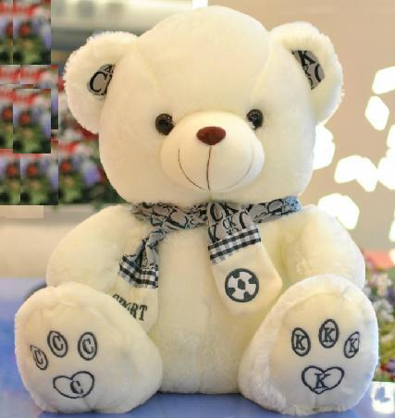
Bài tập 4: Mai mua gấu bông hết 28 000 đồng, mua keo dánh hết 3 000 đồng. Mai đưa cho cô bán hàng 50 000 đồng. Hỏi cô bán hàng trả lại cho Mai bao nhiêu tiền?
Tóm tắt
Mua gấu: 28 000 đồng
Mua keo dánh: 3 000 đồng
Đưa: 50 000 đồng.
Trả lại: ...? đồng

Slide 10

Bài giải
Mai đã mua hết số tiền là:
28 000 + 3 000 = 31 000 đồng
Số tiền cô bán hàng trả lại cho Mai là:
50 000 – 31 000 = 19 000 (đồng)
Đáp số: 19 000 đồng

Slide 11

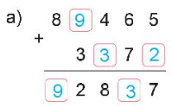
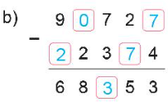
Bài tập 5: Tìm chữ số thích hợp.
Kết quả:

Slide 12
CẢM ƠN CÁC EM
ĐÃ CHÚ Ý LẮNG NGHE

